Slide 1





TerraPulse: Cidades ESG Inteligentes
C# / .NET 8
Docker
GitHub Actions
Desafio DevOps · Fase 6: pipeline CI/CD, containerização e deploy em staging e produção
Azure
Herbert Dias de Souza
RM 565128 · 2TDS · FIAP · Outubro de 2026
Notes:
Capa: projeto TerraPulse (API ESG em .NET 8) com o ciclo DevOps completo.

Slide 2


Visão geral: do commit ao ambiente na nuvem
Web App Staging
branch develop · deploy automático
Azure SQL · terrapulse-staging
Desenvolvedor
GitHub Actions
GHCR
git push em develop / main
Build · Testes · Imagem
ghcr.io/herbds12/terrapulse-api:<sha>
Web App Produção
branch main · aprovação manual
Azure SQL · terrapulse-production
Região: Chile Central (permitida pela assinatura Azure for Students). O smoke test em /health confirma o SHA publicado em cada ambiente.
Notes:
Arquitetura: GitHub Actions gera a imagem, publica no GHCR e o Azure App Service roda o container em dois ambientes, cada um com seu banco Azure SQL.

Slide 3





Pipeline: ferramenta e etapas
Ferramenta: GitHub Actions · arquivo .github/workflows/ci-cd.yml · runners ubuntu-latest
1
2
3
4
5
Build
Testes
Imagem Docker
Deploy
Smoke test
setup-dotnet 8 · dotnet restore · dotnet build -c Release da solução (API + testes)
SQL Server 2022 como service container · 6 testes xUnit de integração · relatório .trx
build-push-action com cache · push no GHCR com tags <sha> e staging/production
azure/webapps-deploy com publish profile (secret) · troca a imagem do Web App
consulta /health até responder Healthy com o SHA do commit publicado
Pull requests executam só as etapas 1 e 2 e bloqueiam o merge se algo falhar.

Slide 4



Lógica do pipeline: branches, ambientes e segredos
Evento | Etapas executadas | Ambiente
Pull request → develop / main | Build → Testes | nenhum (gate de qualidade)
Push em develop | Build → Testes → Imagem → Deploy | Staging (automático)
Push em main / workflow_dispatch | Build → Testes → Imagem → Aprovação → Deploy | Produção (required reviewer)
GitHub Environments
staging e production; produção exige aprovação manual antes do deploy
Secrets e Variables
publish profiles como secrets; nomes dos Web Apps como variables
Imagem imutável
Concorrência por branch evita dois deploys simultâneos no mesmo ambiente.
a mesma imagem :<sha> testada é a que vai para o ambiente
Config 12-factor
connection string, JWT e flags nas App Settings do Azure, nunca no código

Slide 5

Docker: arquitetura com Compose
rede bridge: terrapulse-network
Estratégias do Dockerfile
Multi-stage: SDK só no build; runtime aspnet:8.0 na imagem final
Cache de camadas: .csproj + restore antes do código
Não-root: USER $APP_UID da imagem oficial
Rastreável: ARG APP_VERSION = SHA do commit em /health
.dockerignore: fora bin/, obj/, testes, docs e .env
terrapulse-api
terrapulse-sqlserver
depends_on: healthy
imagem terrapulse-api (Dockerfile)
porta 8080 → host 8080
usuário não-root
mssql/server:2022-latest
porta 1433 → host 14333
healthcheck sqlcmd
.env (de .env.example)
senha do banco, JWT, portas
volume
terrapulse-sqlserver-data

Slide 6
Docker: comandos usados e imagem criada
Execução local
Imagem criada
$ copy .env.example .env
$ docker compose up -d --build
$ docker compose ps
$ docker compose logs -f terrapulse-api
$ docker compose down # mantém o volume
ghcr.io/herbds12/terrapulse-api
tags: c9af83bbb191… · staging · production
~347 MB
36 s
2
tamanho final
(runtime, sem SDK)
build local
da imagem
serviços no
Compose
No pipeline
docker/setup-buildx-action + docker/login-action (GITHUB_TOKEN)
docker/build-push-action com build-arg APP_VERSION=${{ github.sha }}
cache-from/cache-to: type=gha
Uma única imagem roda em local, staging e produção; muda só a configuração (variáveis de ambiente).

Slide 7
Evidências de execução
Docker local, pipeline rodando, staging e produção funcionando

Slide 8
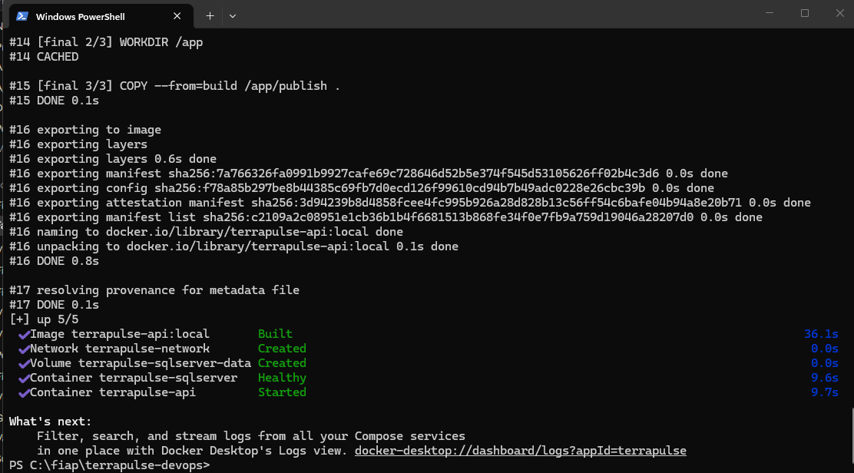
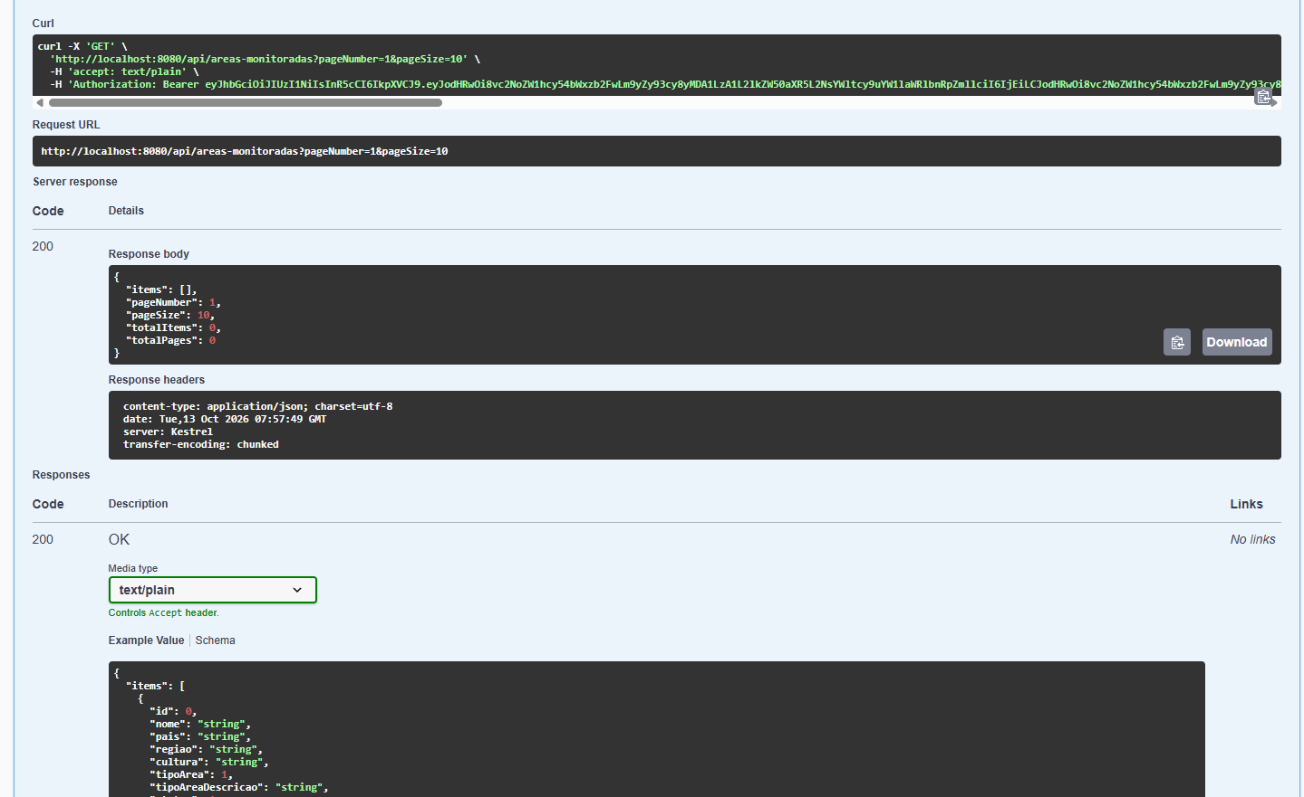
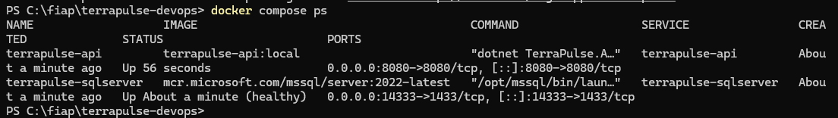
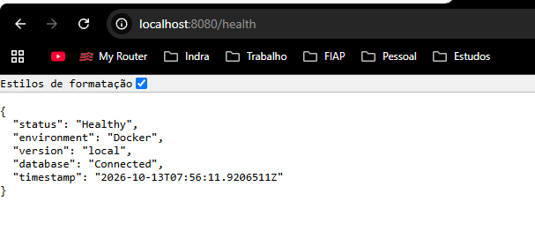
Execução local com Docker Compose
Build multi-stage concluído; rede, volume e containers criados (banco healthy)
Swagger local: GET autenticado (JWT) retornando 200
/health local: Healthy, banco Connected
docker compose ps: API na 8080 e SQL Server na 14333

Slide 9
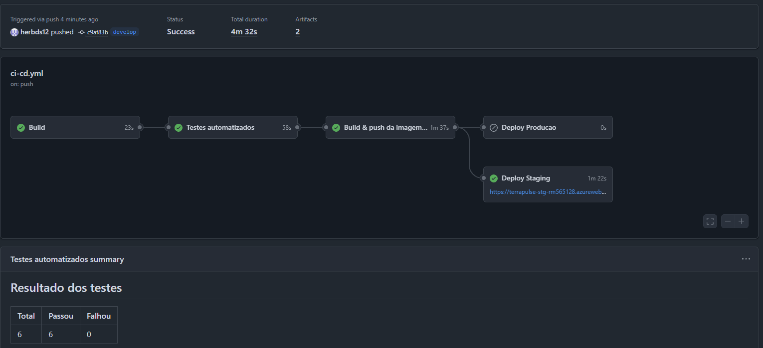
Pipeline em develop: build, testes e deploy em staging
Disparado pelo push na branch develop
Build 23 s · Testes 58 s · Imagem 1 min 37 s · Deploy Staging 1 min 22 s
Total: 4 min 32 s, status Success
Deploy Produção ignorado: só roda na main

Slide 10
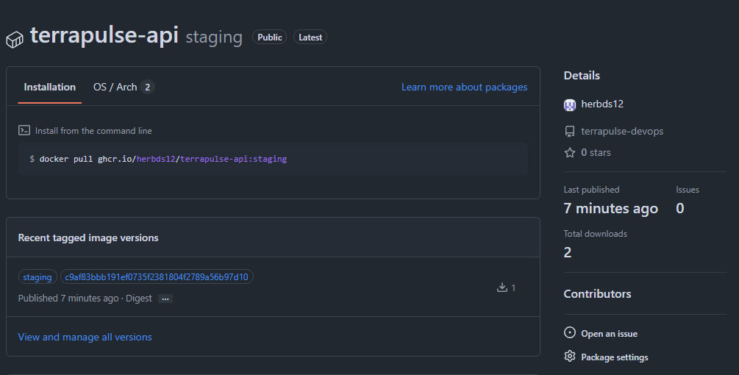
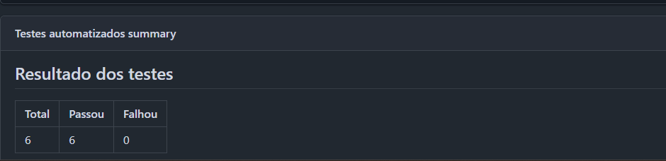
Testes automatizados e imagem publicada
Resumo do job de testes: 6 testes, 6 aprovados, 0 falhas
GHCR: tags staging e SHA c9af83b…, pacote público

Slide 11
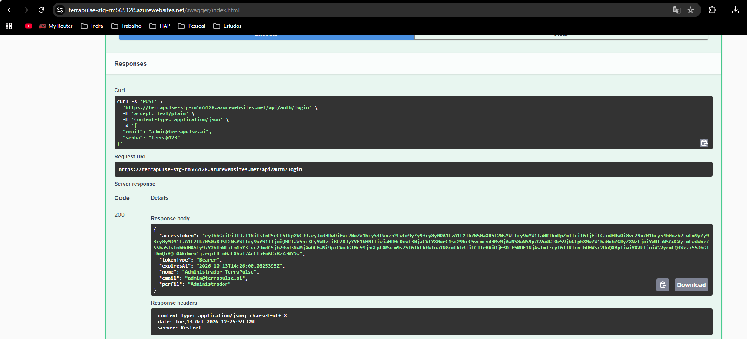
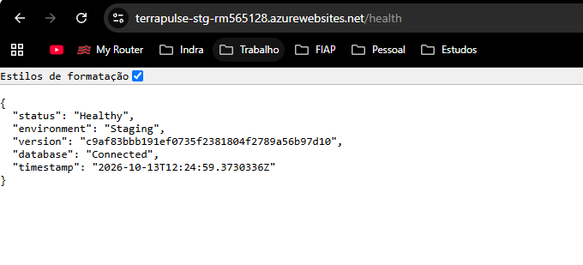
Staging funcionando no Azure
/health: environment Staging, version = SHA do commit, banco conectado
Swagger em staging: POST /api/auth/login retornando 200 com JWT

Slide 12
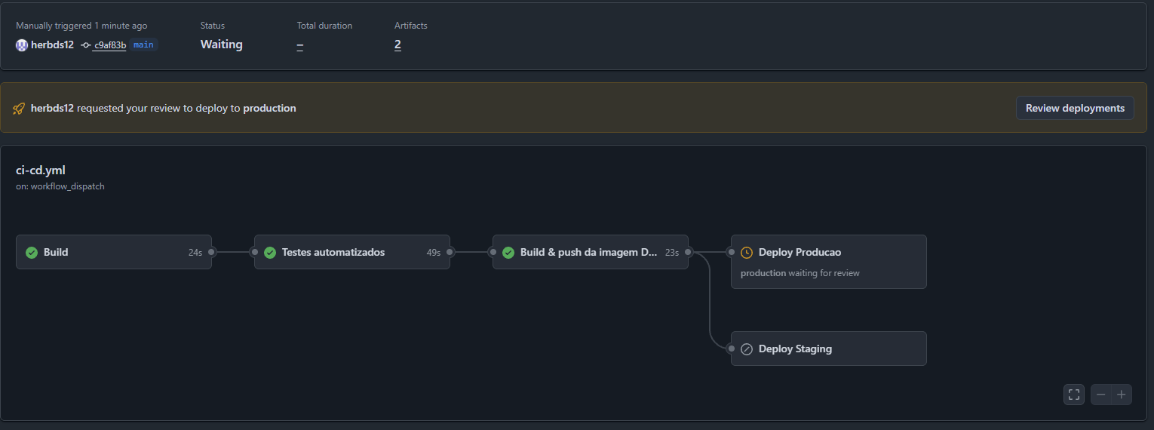
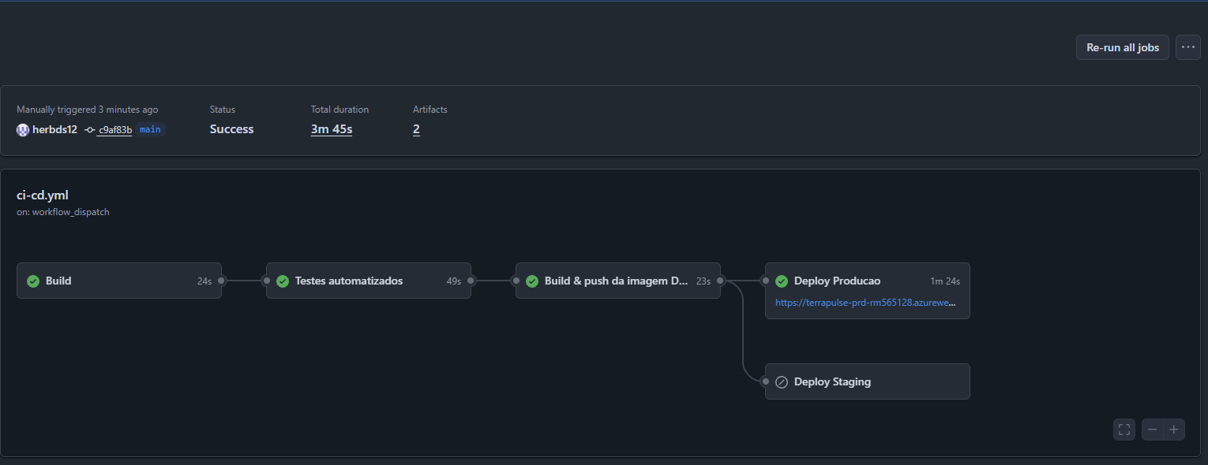
Produção: aprovação manual e deploy
Pipeline aguardando revisão do environment production
Após aprovação: Deploy Produção concluído (total 3 min 45 s)

Slide 13
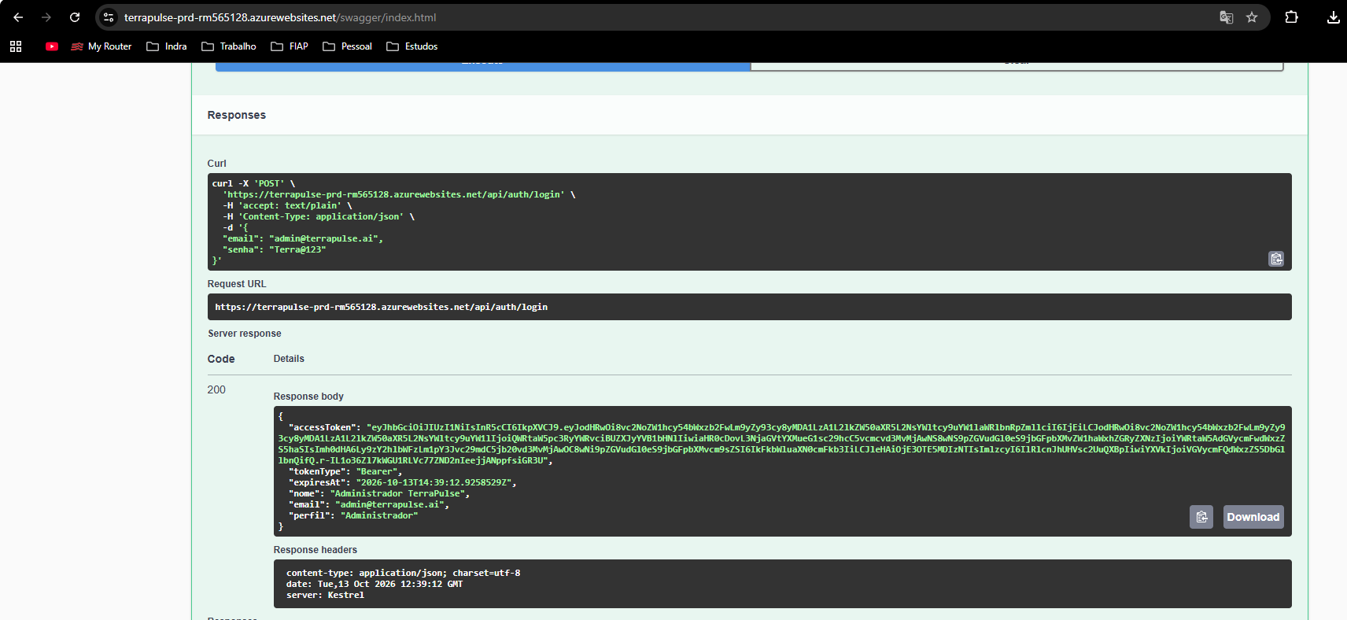
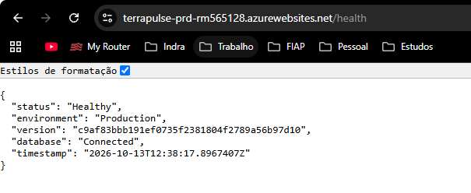
Produção funcionando no Azure
/health: environment Production, mesmo SHA testado em staging
Swagger em produção: login retornando 200 com JWT

Slide 14
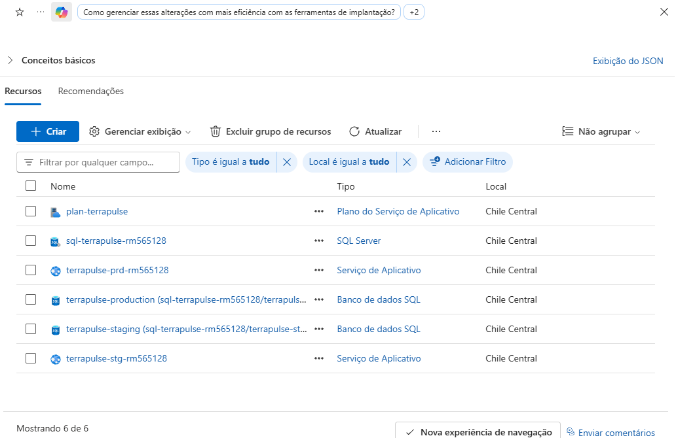
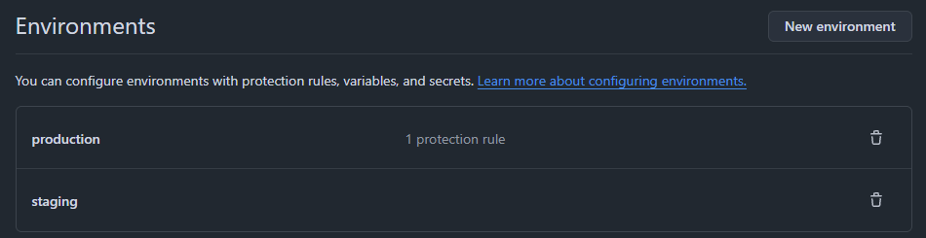
Infraestrutura e configuração
Resource group no Azure: plano B1, 2 Web Apps, SQL Server e 2 bancos (Chile Central)
GitHub Environments: production com regra de proteção

Slide 15

Desafios encontrados e como foram resolvidos
Testes dependiam de SQL Server LocalDB
Região bloqueada na conta de estudante
SQL Server 2022 como service container no CI; migrations por variável; paralelismo do xUnit desligado
Policy consultada com az policy assignment list; uso da região permitida Chile Central
Oferta gratuita do Azure SQL indisponível
Branch main nova não disparou o workflow
Script com fallback para o tier Basic e execução idempotente (pode rodar de novo)
Filtro paths-ignore sem diff; disparo manual com workflow_dispatch na main
Como provar que a versão nova subiu?
Azure precisa baixar a imagem
Endpoint /health com SHA do commit e smoke test que só passa com o SHA esperado
Repositório público, então o pacote do GHCR ficou público; sem credencial extra

Slide 16
Checklist de entrega
Item | OK
Projeto compactado em .ZIP com estrutura organizada | ☑
Dockerfile funcional | ☑
docker-compose.yml ou arquivos Kubernetes | ☑
Pipeline com etapas de build, teste e deploy | ☑
README.md com instruções e prints | ☑
Documentação técnica com evidências (PDF ou PPT) | ☑
Deploy realizado nos ambientes staging e produção | ☑
Links
Repositório
github.com/herbds12/terrapulse-devops
Staging
terrapulse-stg-rm565128.azurewebsites.net
Produção
terrapulse-prd-rm565128.azurewebsites.net

